Slide 1
БУ СО ВО «КЦСОН Нюксенского района»
Практика по развитию
познавательного туризма
для людей с инвалидностью
«На активной волне»
2024 год

Slide 2
Цель практики: повышение и сохранение социальной активности инвалидов путем удовлетворения их потребностей в области туризма, культуры, активного отдыха.
Задачи:
разработка и реализация экскурсионных программ для инвалидов;
удовлетворение потребностей инвалидов в активном отдыхе, поддержке интереса к жизни;
развитие интереса к истории родного края, знакомство с памятниками истории и архитектуры;
преодоление социальной изоляции;
продление активного долголетия.

Slide 3
Целевая аудитория: получатели социальных услуг социально-реабилитационного отделения для инвалидов БУ СО ВО «КЦСОН Нюксенского района».
Срок реализации практики: май – сентябрь 2024 года.

Slide 4
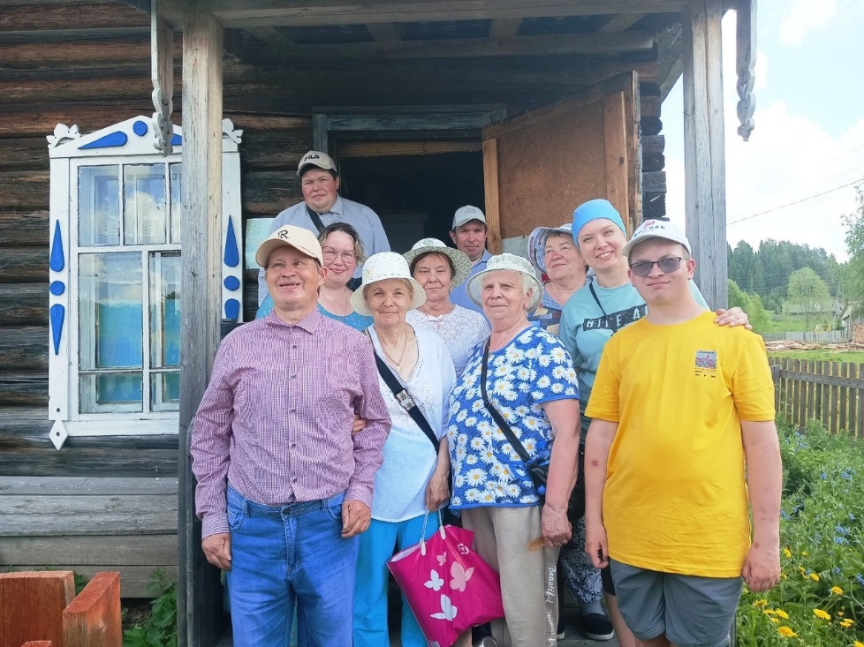
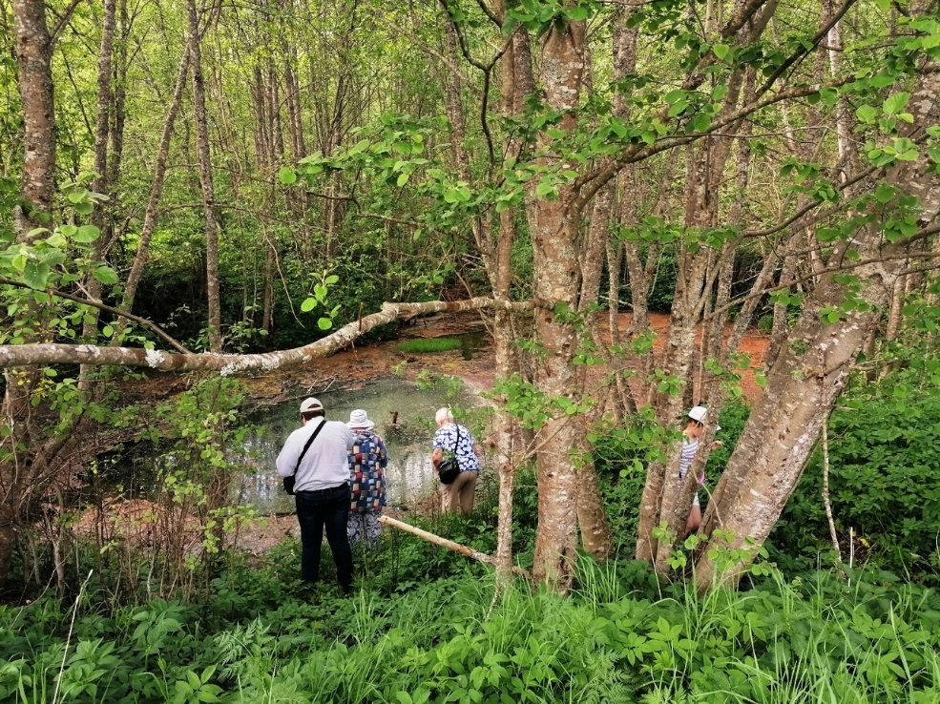
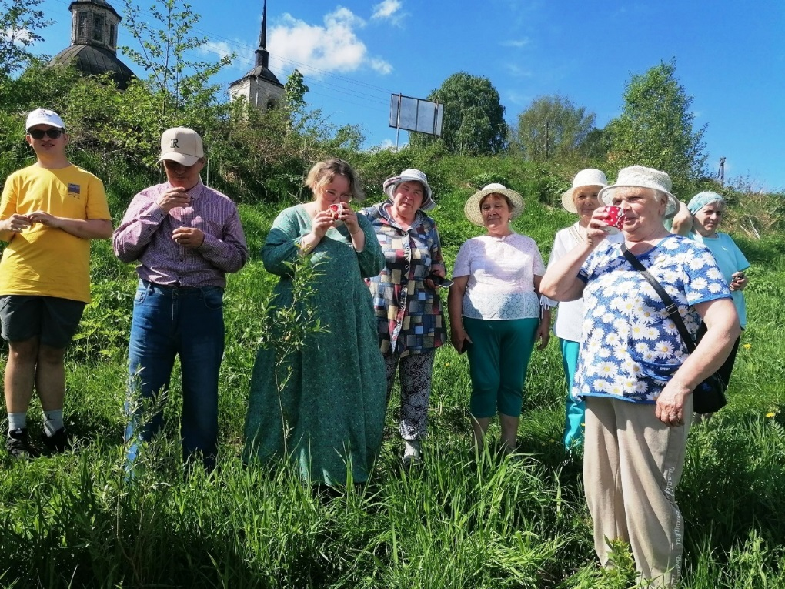
Деревня Бобровское Нюксенского округа

Slide 5
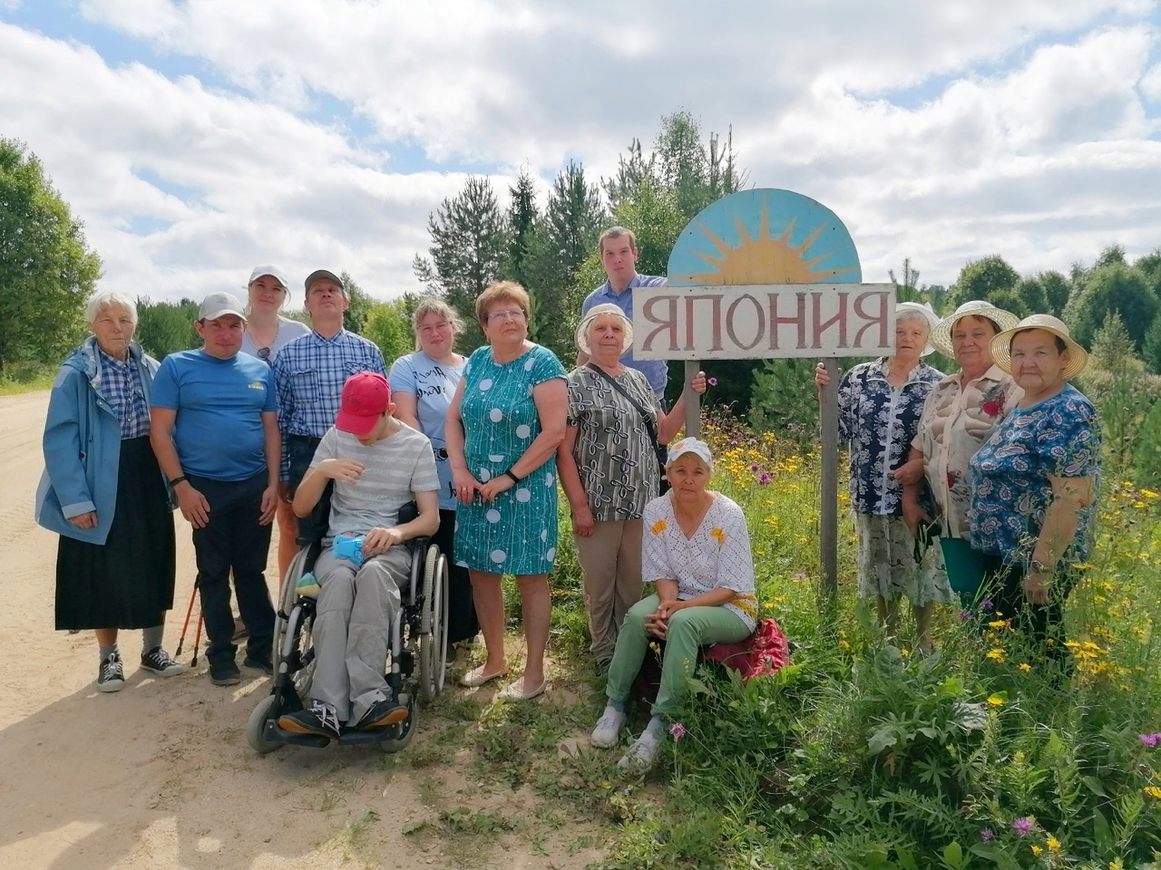
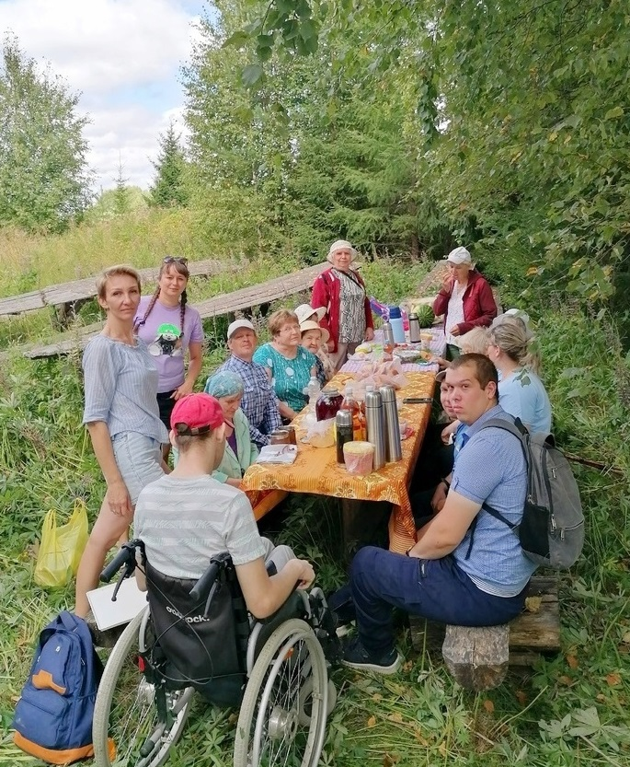
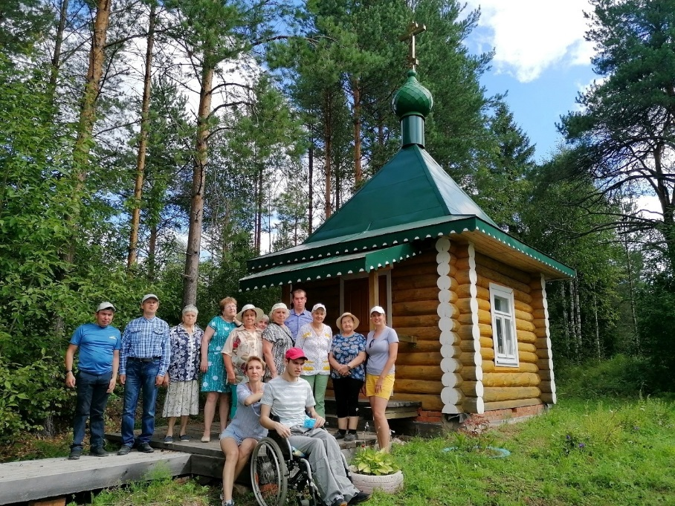
Деревни Дор и Заглубоцкая Нюксенского округа («Япония»)

Slide 6
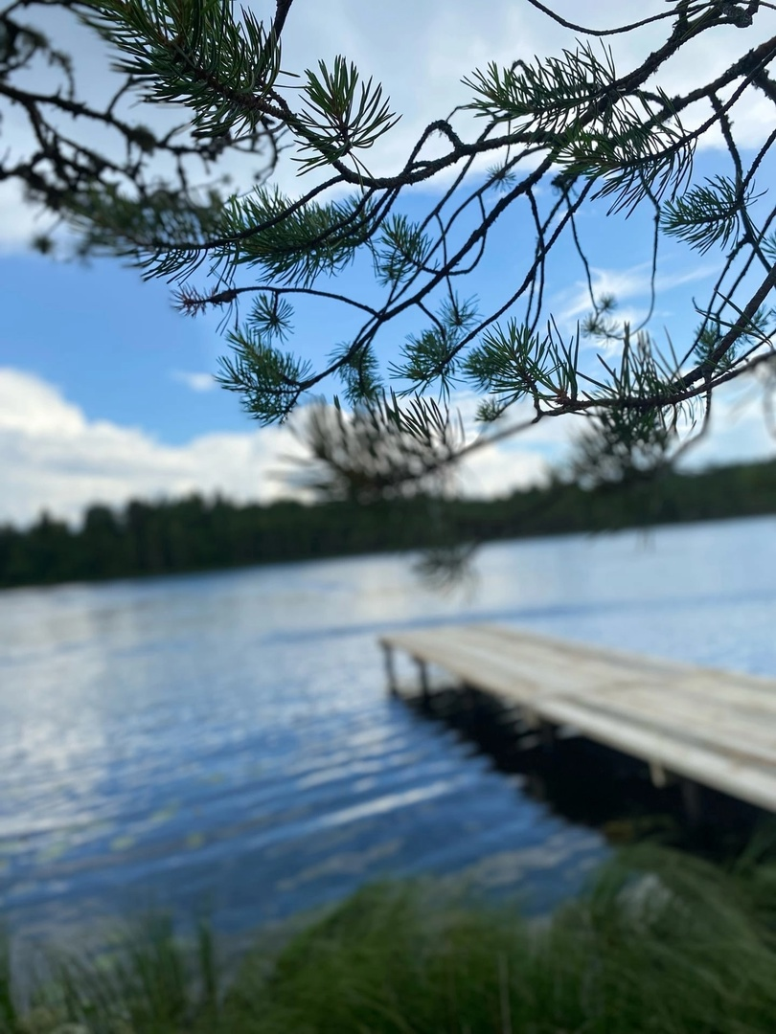
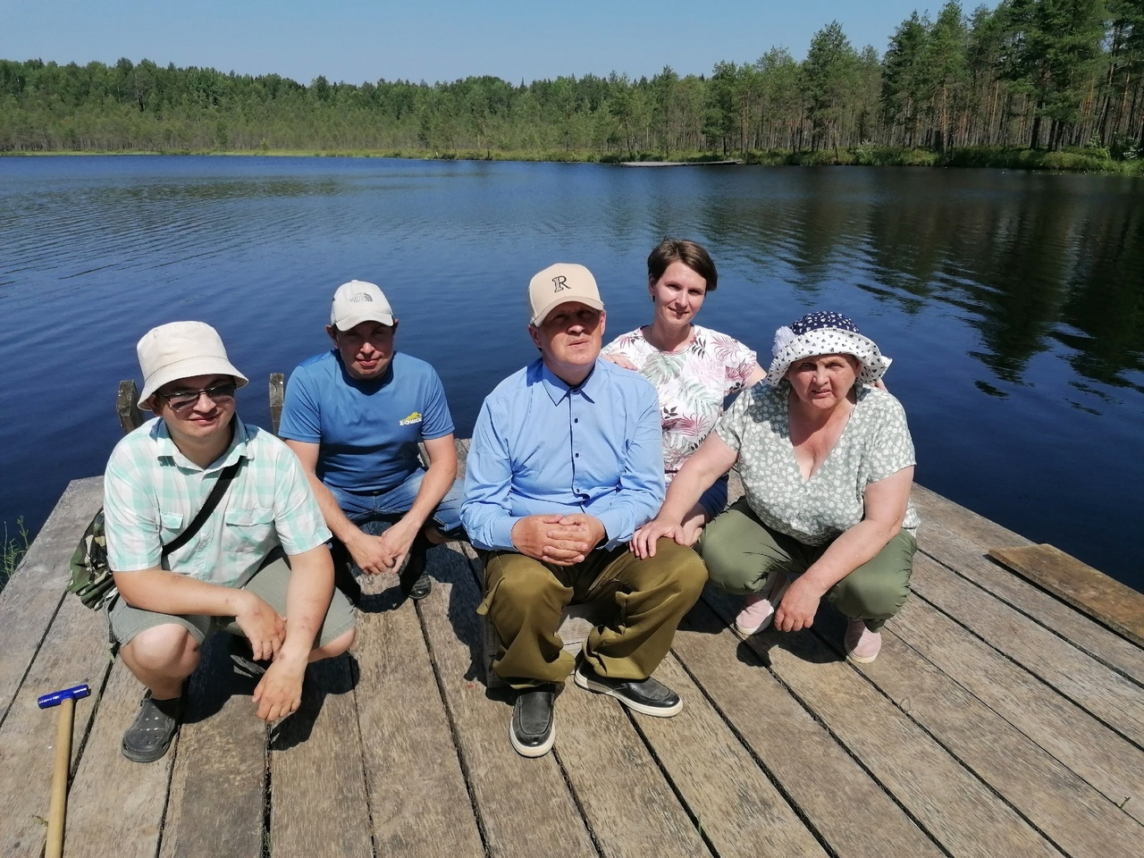
Озеро Темное Нюксенский округ

Slide 7
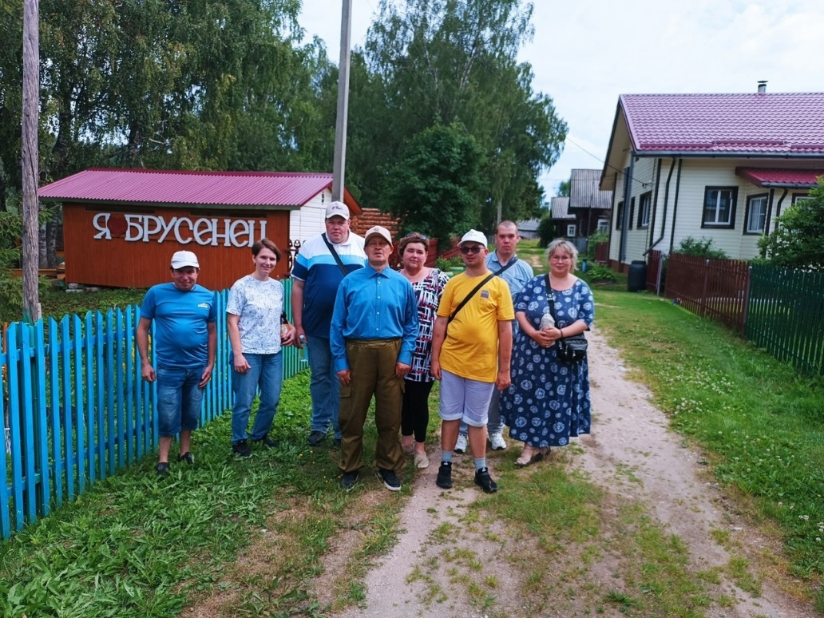
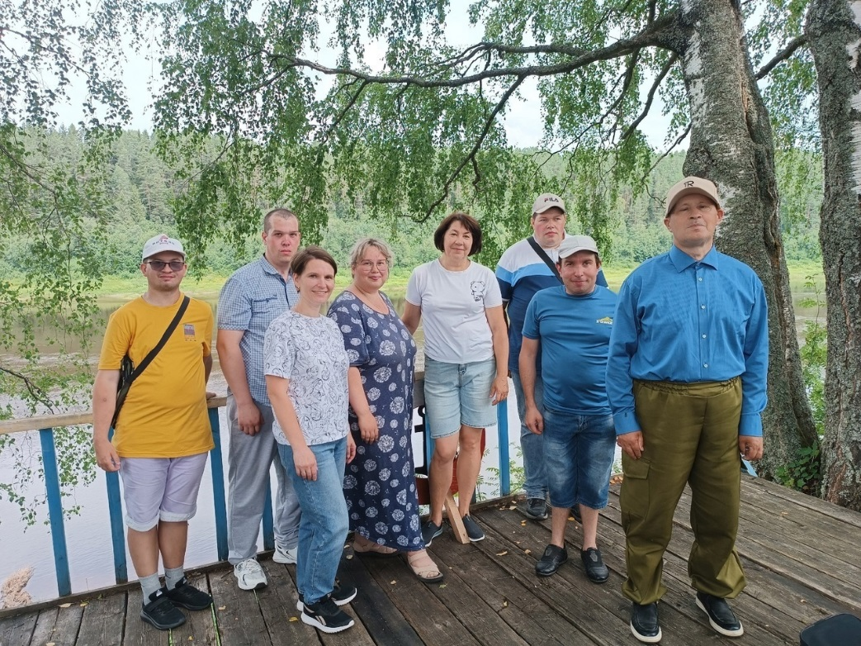
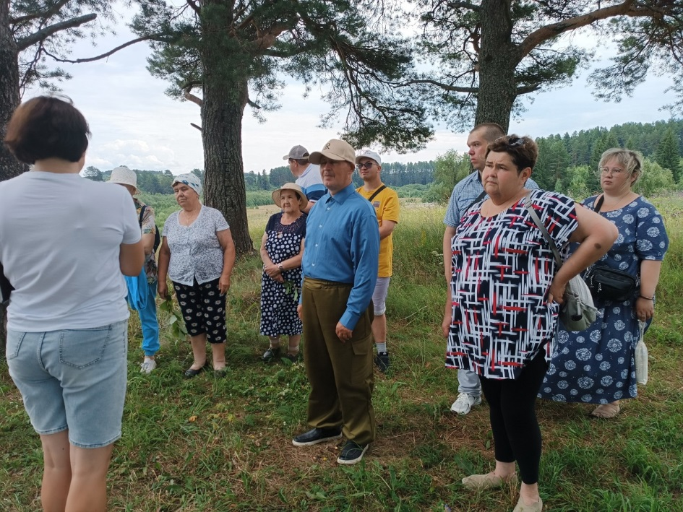
Деревня Брусенец Нюксенского округа

Slide 8
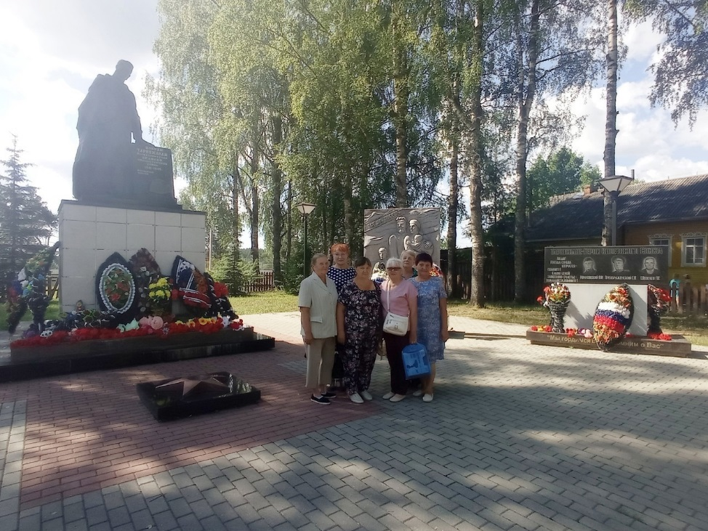
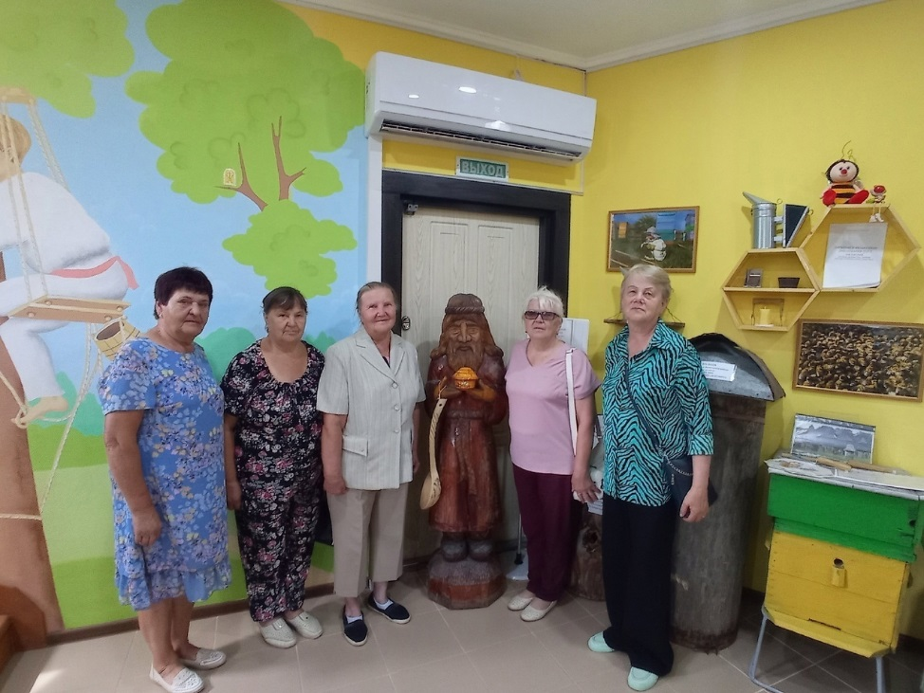
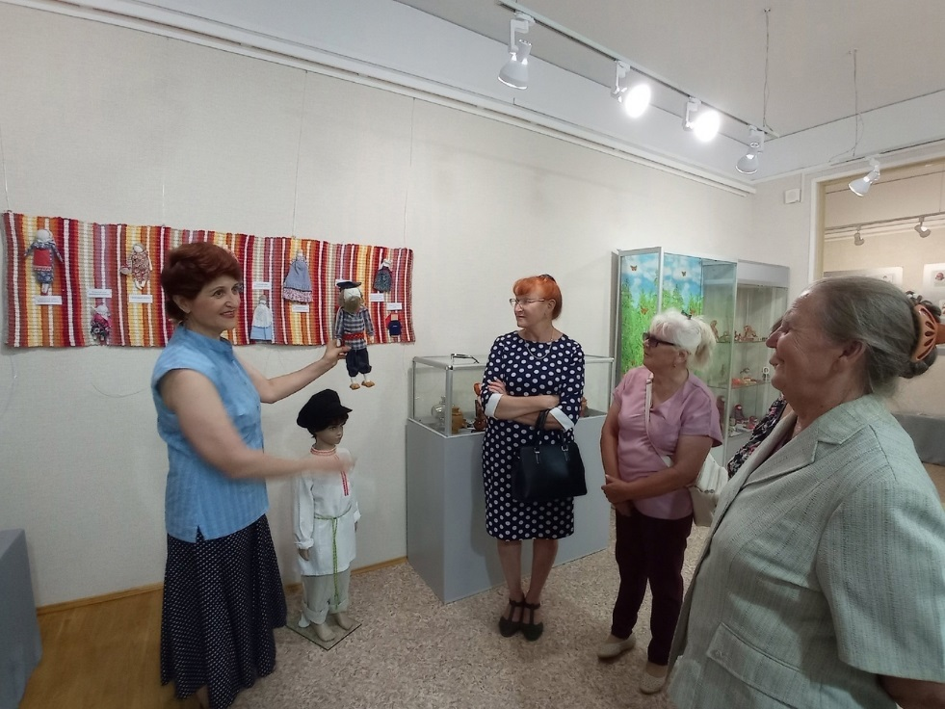
Село Тарногский Городок Тарногского округа

Slide 9
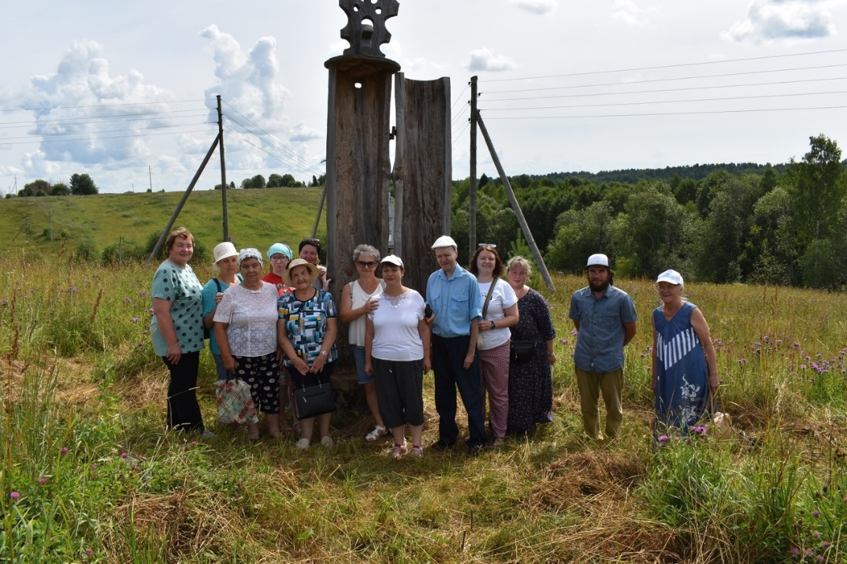
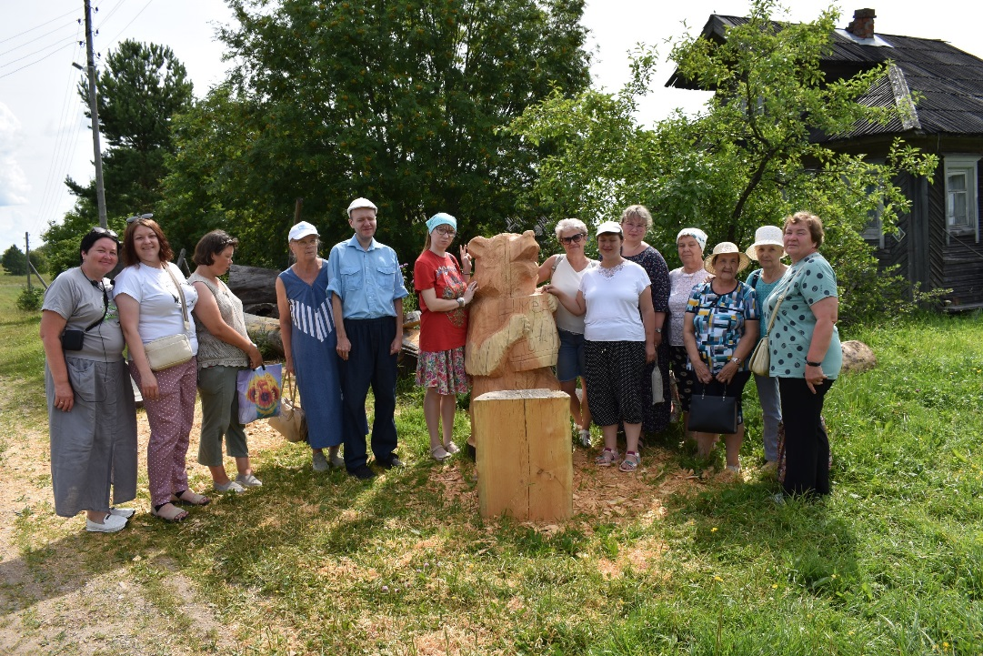
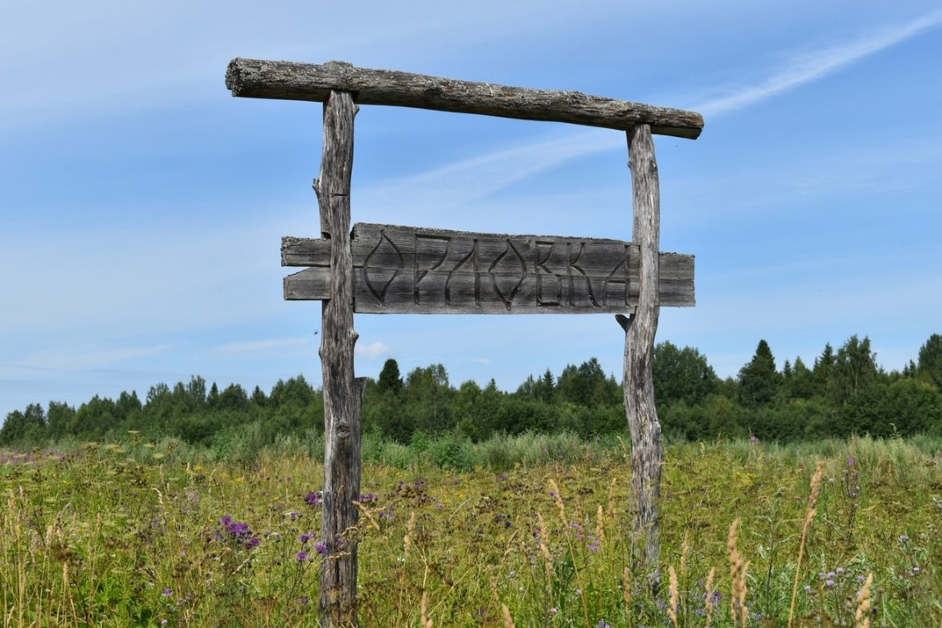
Деревня Орловка Тотемского округа

Slide 10
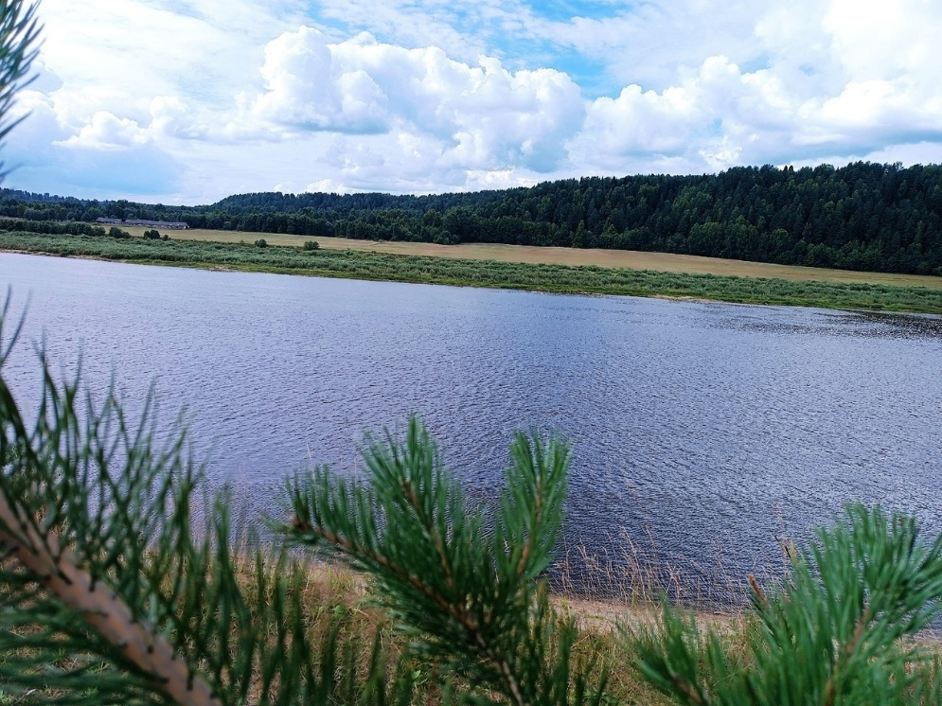
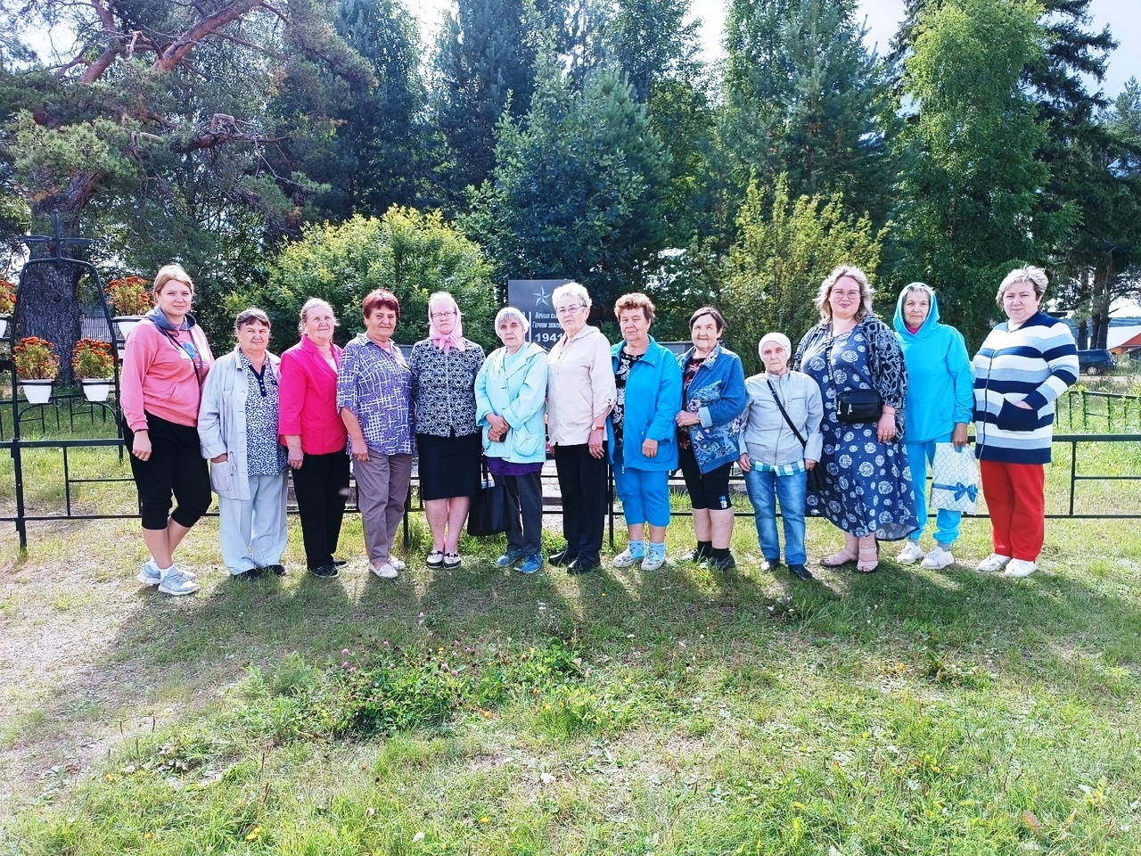
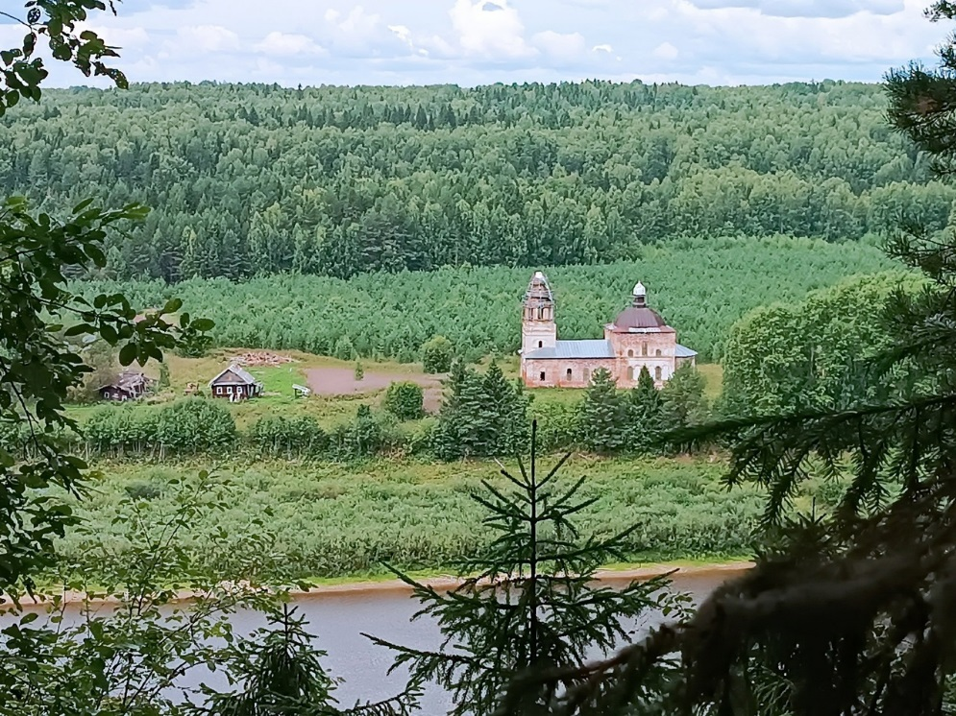
Деревня Вострое Нюксенского округа

Slide 11
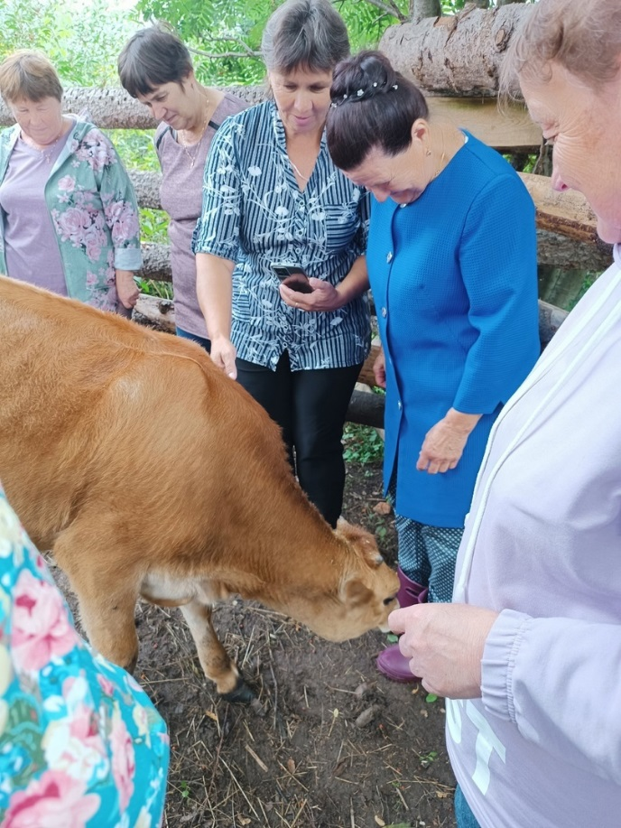
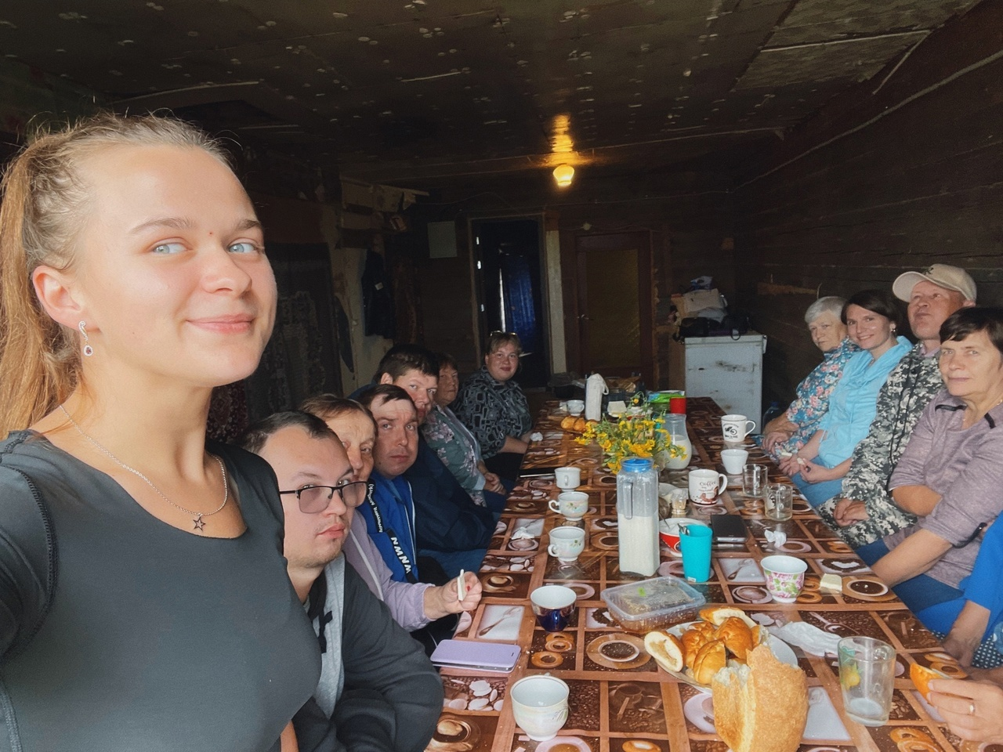
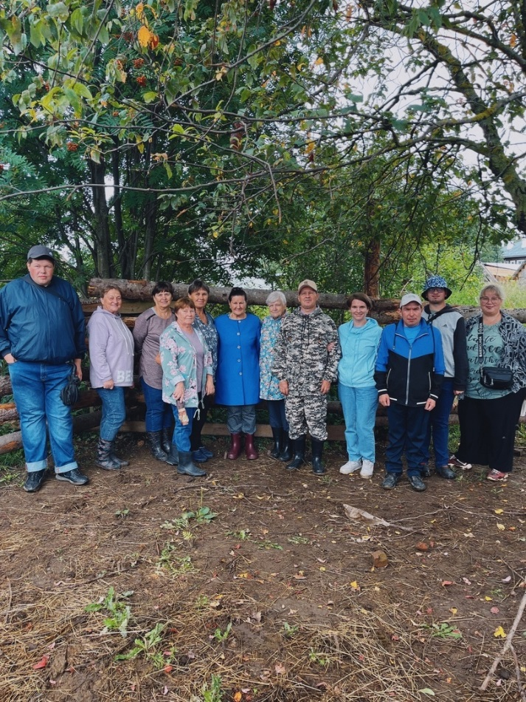
Деревня Добрынино Великоустюгского округа,
Ферма «Природная заправка»

Slide 12
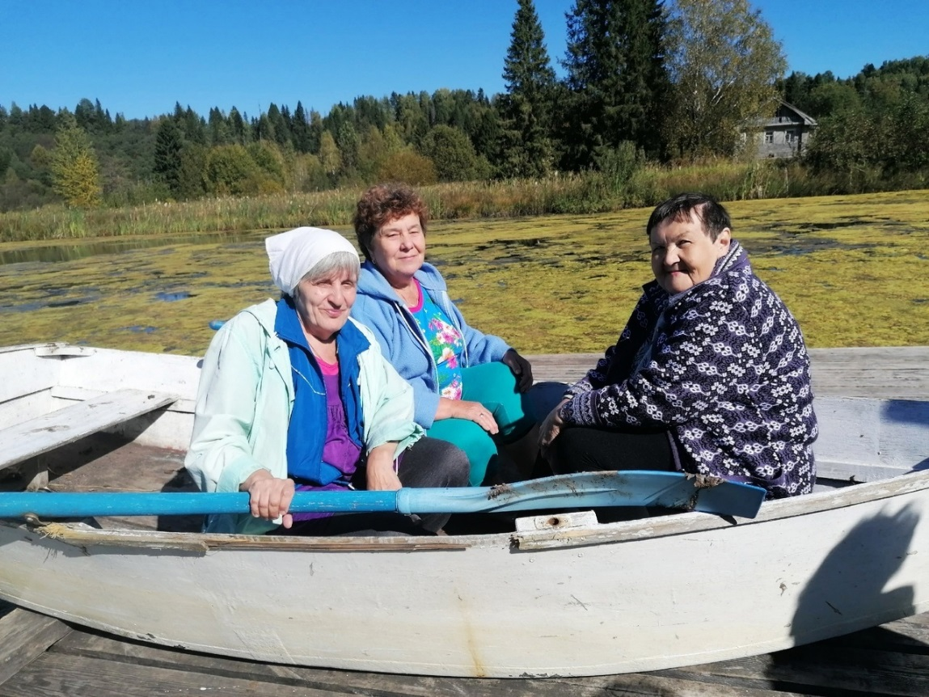
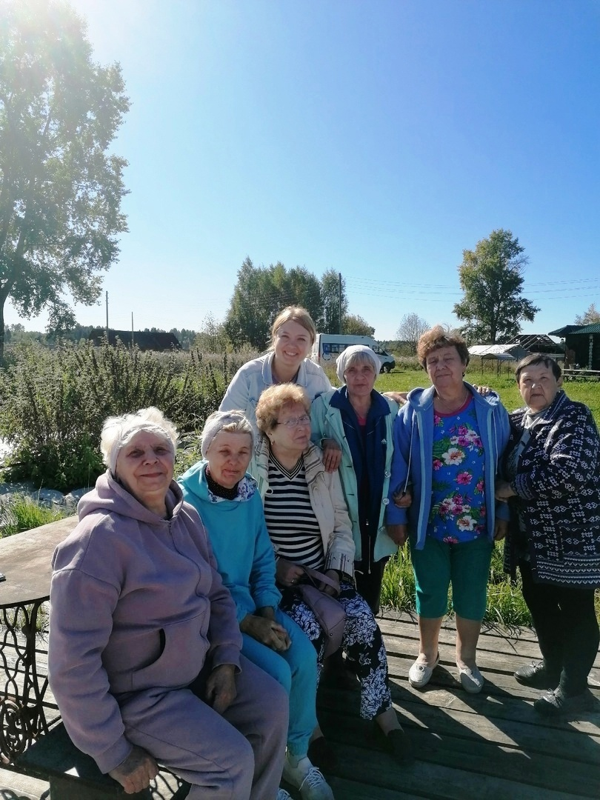
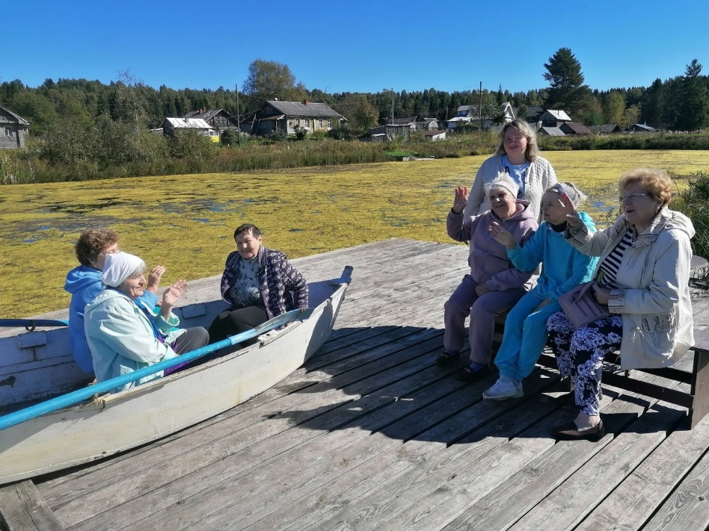
Деревня Олешковка Нюксенского округа

Slide 13
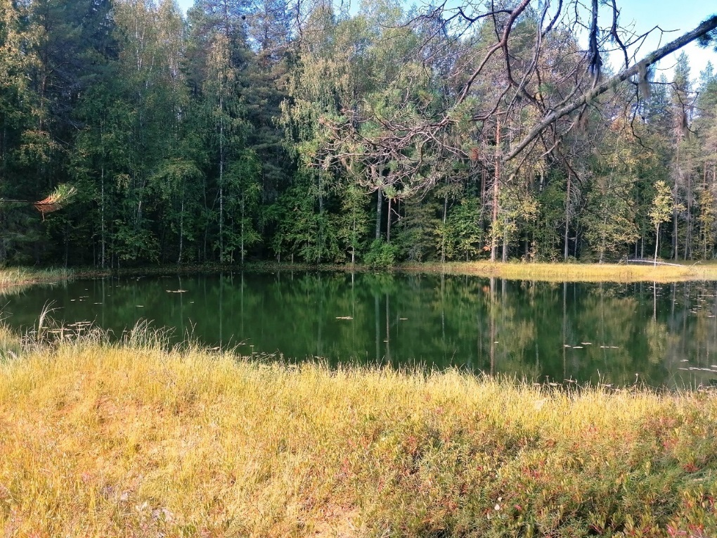
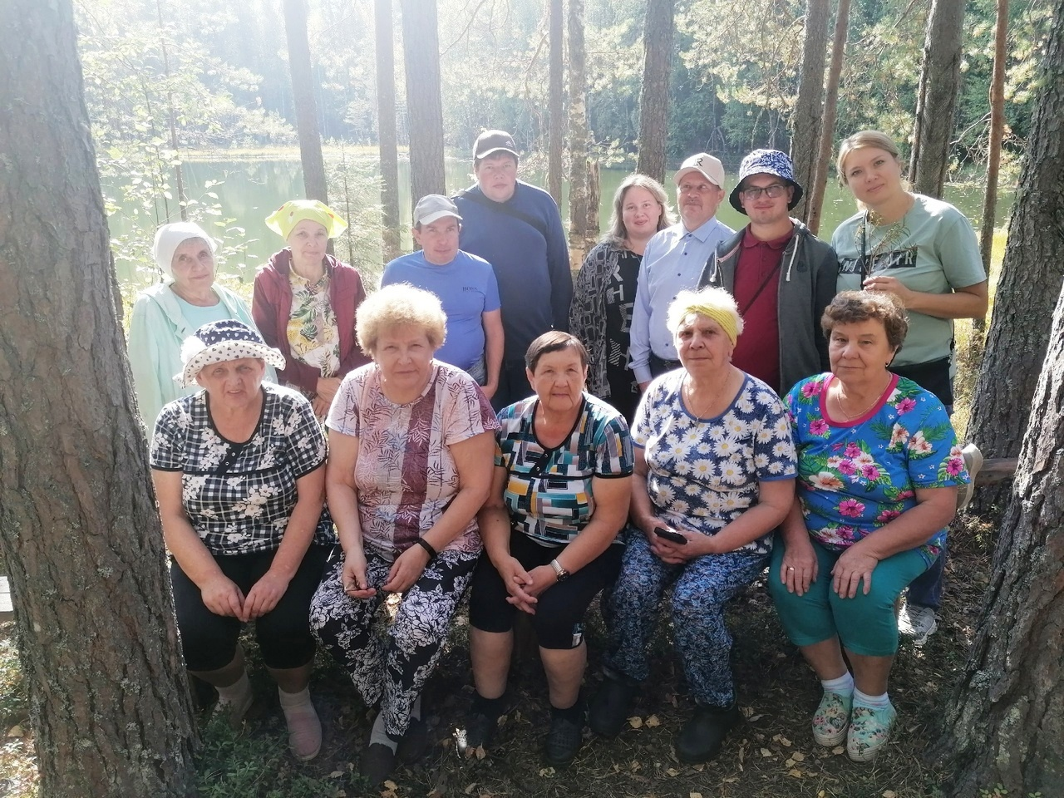
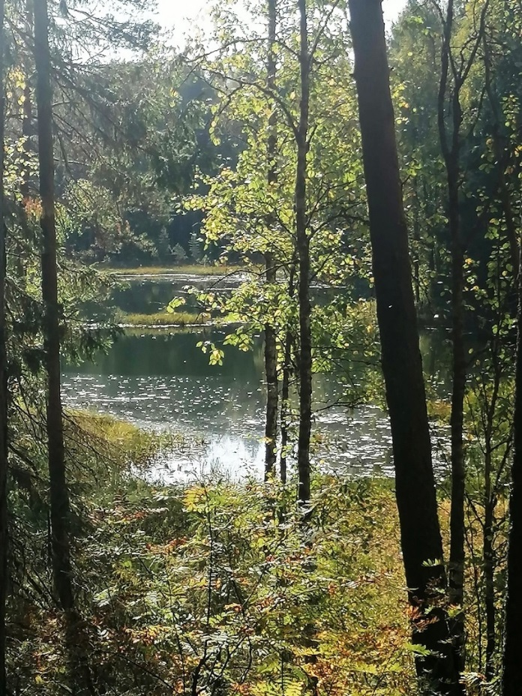
Деревня Леваш Нюксенского округа

Slide 14
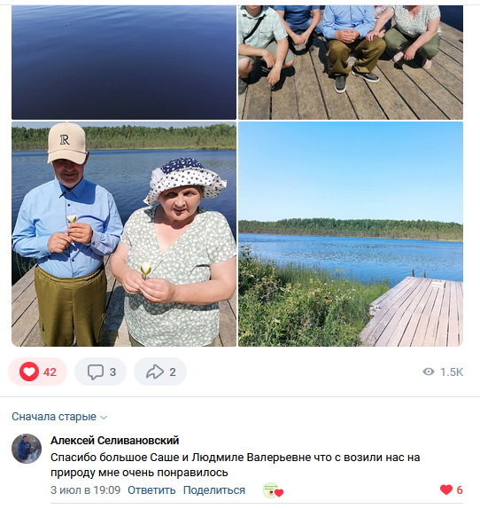
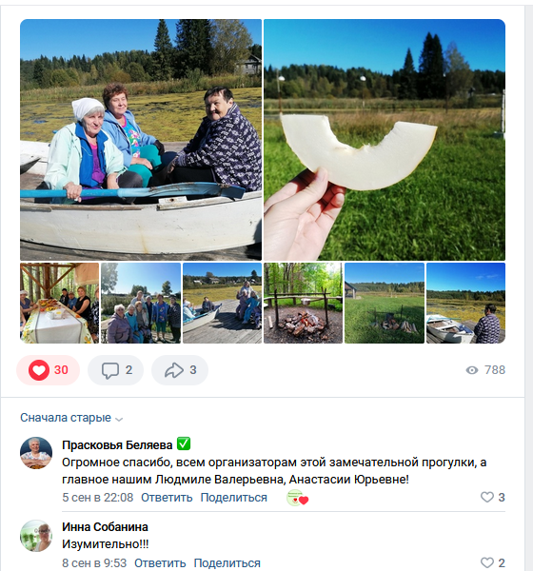
Положительные отзывы

Slide 15
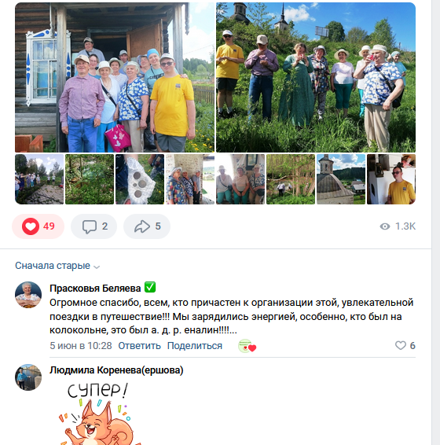
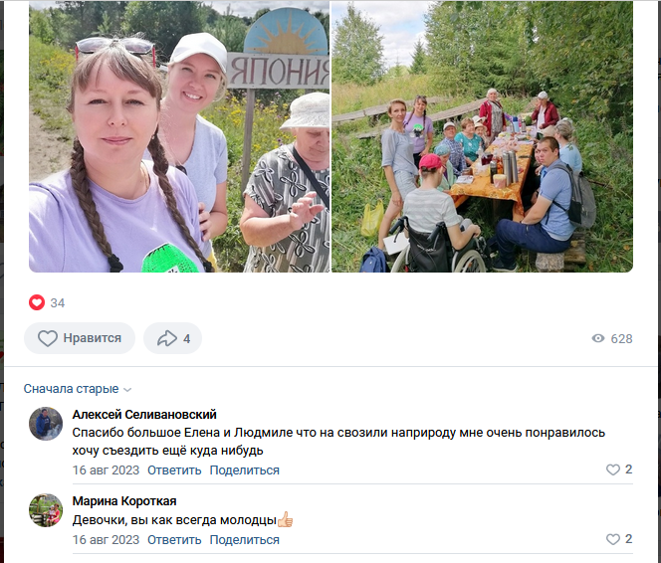

Slide 16
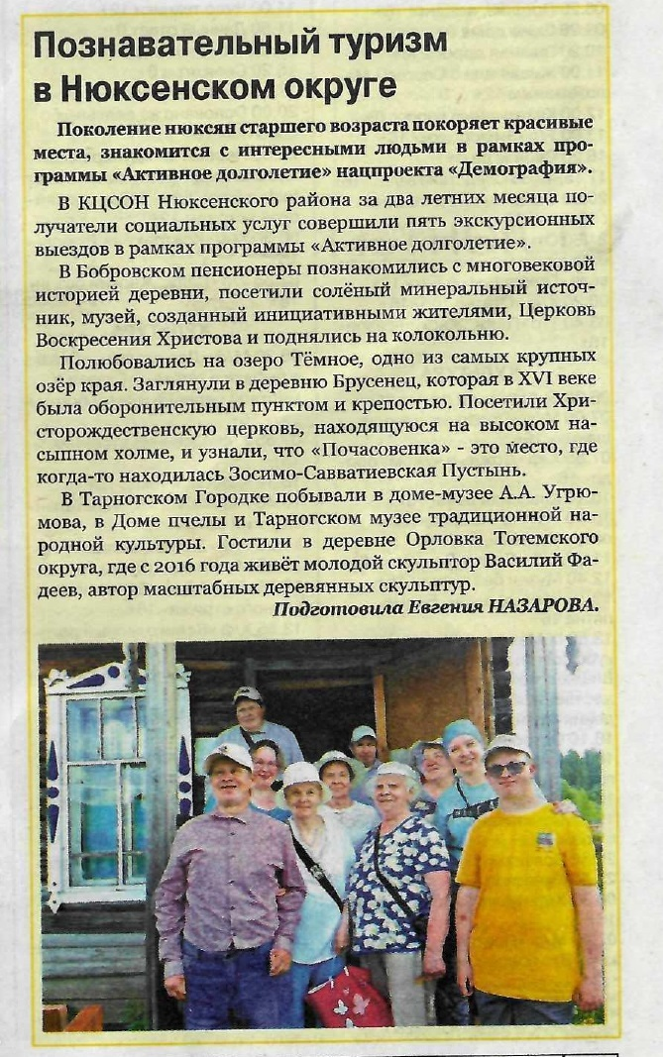
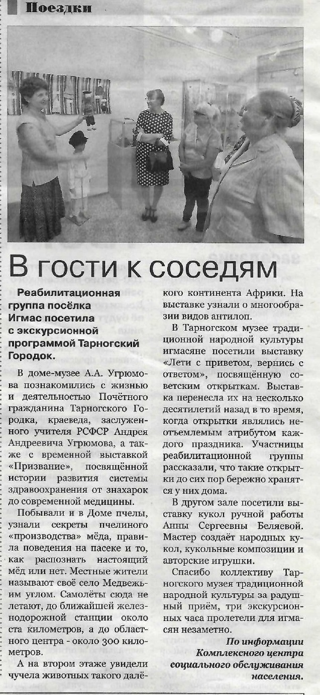
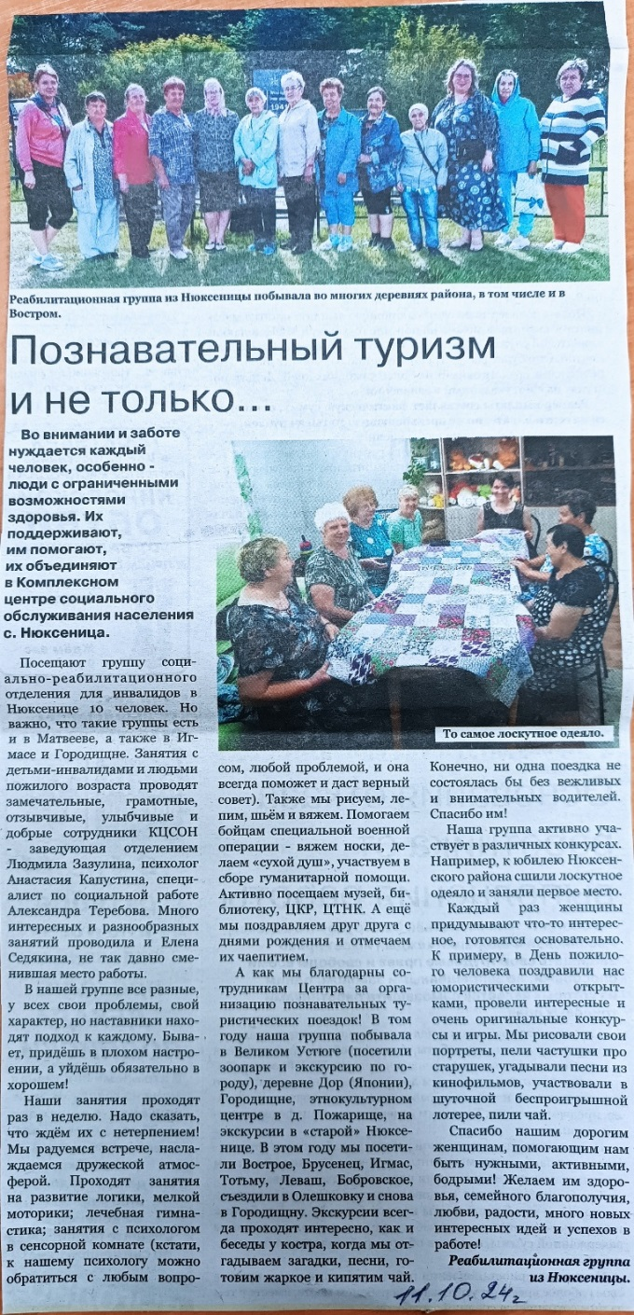
Статьи о практике в местной газете «Новый день»

